Slide 1
<Titel des Projekts>
<Vorname Nachname der Studierenden>
Seminar Entwicklung modularer robotischer Systeme

Slide 2
Inhalt
Die Vortragszeit beträgt 10 Minuten, teilt euch den Vortrag auf, sodass alle Gruppenmitglieder etwas vortragen.
Deckt bitte folgende Punkte durch euren Vortrag ab:
Theoretischer Hintergrund eures Projekts
Belegt den Stand der Technik mit Quellen
Denkt daran, dass eure Kommilitonen euer Publikum sind. Erklärt so, dass alle etwas davon haben
Euer Ansatz und die Umsetzung
Hard- und Software
Vorstellung eures Demonstrators
Fertigt bitte (zusätzlich zu einer eventuellen Live-Vorführung) auch ein sauberes Video eures Demonstrators an

Slide 3
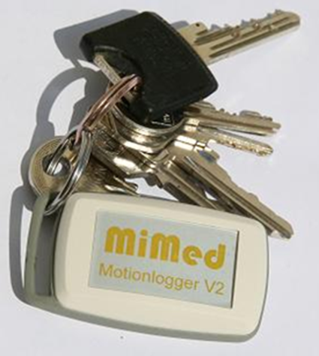
Beispielfolie: Layout mit Bild / Quelle
Motionlogger (Czabke et al. 2011)
Punkt 2
Punkt 3
Einzug 1
Einzug 2
…
…
…
…
Motionlogger, entnommen aus (Czabke et al. 2011)
Notes:
Verwenden Sie „et al.“ bei mehr als 1 Autor.
Bitte beschriften Sie Bilder direkt und nicht mit Zahlen (im Gegensatz zur schriftlichen Ausarbeitung).
Noch besser ist es, Bilder nicht zu beschriften sondern die einzelnen Bildteile im Vortrag mündlich zu erläutern. Diagramme müssen allerdings immer beschriftet werden (so viel wie nötig, so wenig wie möglich).

